Slide 1

SISTEM INFORMASI PERAMALAN PEMAKAIAN OBAT PARASETAMOL 500 MG MENGGUNAKAN METODE TRIPLE EXPONENTIAL SMOOTHING PADA PUSKESMAS CEMORO DONOMULYO
Adinda Bagus Wicaksono
16.51.0006

Slide 2
Pembahasan
1
Latar Belakang
2
Rumusan Masalah
3
Tujuan
4
Batasan Masalah

Slide 3
Pembahasan
5
Kontribusi Penelitian
6
Landasan Teori
7
Hasil
8
Kesimpulan

Slide 4
Latar Belakang
Obat parasetamol 500 mg merupakan obat dengan jenis tablet yang memiliki jumlah
pemakaian tertinggi di Puskesmas Cemoro Donomulyo. Tingginya pemakaian tersebut dipengaruhi oleh beberapa faktor seperti imunisasi & posyandu, pereda nyeri ringan,
pereda sakit gigi dan penurun panas. Dalam memprediksi persediaan untuk pemakaian obatnya Puskesmas Cemoro Donomulyo masih menggunakan metode tradisional yangmemiliki kesalahan akurasi yang tinggi sehingga menimbulkan permasalahan yaitu :
1. Kekurangan persediaan obat ketika jumlah pemakaian obat mengalami
kenaikan
2. Kelebihan persediaan obat ketika jumlah pemakaian obat mengalami
penurunan
02

Slide 5
Rumusan Masalah
Prediksi pada jumlah pemesanan persediaan untuk pemakaian
obat di Puskesmas Cemoro Donomulyo yang masih dilakukan
berdasarkan jumlah pemesanan obat pada periode sebelumnya
memiliki tingkat akurasi kesalahan prediksi yang tinggi sehingga
menyebabkan kekurangan persediaan obat ketika jumlah
pemakaian obat mengalami kenaikan, dan menyebabkan
kelebihan persediaan obat ketika jumlah pemakaian obat
mengalami penurunan.

Slide 6
Tujuan
Menghasilkan sistem informasi peramalan dengan metode triple
exponential smoothing untuk dapat memprediksi jumlah pemakaian obat Parasetamol 500 mg pada periode berikutnya, dan
mengurangi tingkat akurasi kesalahan prediksi yang tinggi pada
metode pemesanan persediaan untuk pemakaian obat yang
digunakan oleh Puskesmas Cemoro Donomulyo, agar dapat
meminimalisir kekurangan persediaan obat dan kelebihan
persediaan obat.

Slide 7
Batasan Masalah
1. Data pemakaian obat yang diteliti adalah data pemakaian obat
parasetamol 500 mg.
2. Data pemesanan obat yang diteliti adalah data penerimaan obat
parasetamol 500 mg.
3. Metode peramalan yang digunakan dalam penelitian adalah metode Triple Exponential Smoothing.
4. Data yang digunakan merupakan jumlah pemakaian obat
parasetamol 500 mg pada tahun 2017 – 2019 di Puskesmas Cemoro
Donomulyo.

Slide 8
Batasan Masalah
5. Data yang digunakan untuk menghitung peramalan adalah data
pemakaian obat parasetamol 500 mg pada tahun 2017 – 2019 yang
data pemakaian obat perbulannya sudah dijumlahkan menjadi 2 bulan
sekali yang dimulai sejak Februari 2017 sampai dengan Desember
2019.
6. Pembuatan sistem peramalan menggunakan PHP dan database
MySql.

Slide 9
Kontribusi Penelitian
1. Menghasilkan sistem informasi peramalan yang dapat memprediksi
jumlah pemakaian obat di periode yang mendatang dengan tingkat
akurasi kesalahan prediksi yang lebih kecil.
2. Meminimalisir kelebihan dan kekurangan persediaan obat yang
disebabkan besarnya tingkat kesalahan prediksi yang disebabkan
oleh metode tradisional.

Slide 10
Landasan Teori
Triple Exponential Smoothing
Metode triple exponential smoothingsebagaimana halnya dengan exponential
smoothing linear yang dapat digunakan untuk meramalkan data dengan suatu pola
trend dasar, bentuk smoothing yang lebih tinggi dapat digunakan apabila dasar pola datanya adalah kuadratis, kubik, atau orde yang lebih tinggi.
Metode triple exponential smoothing lebih cocok untuk membuat forecast hal yang
berfluktuasi atau mengalami gelombang pasang surut (Nangi, Indriati, & Pramono,
2018).

Slide 11
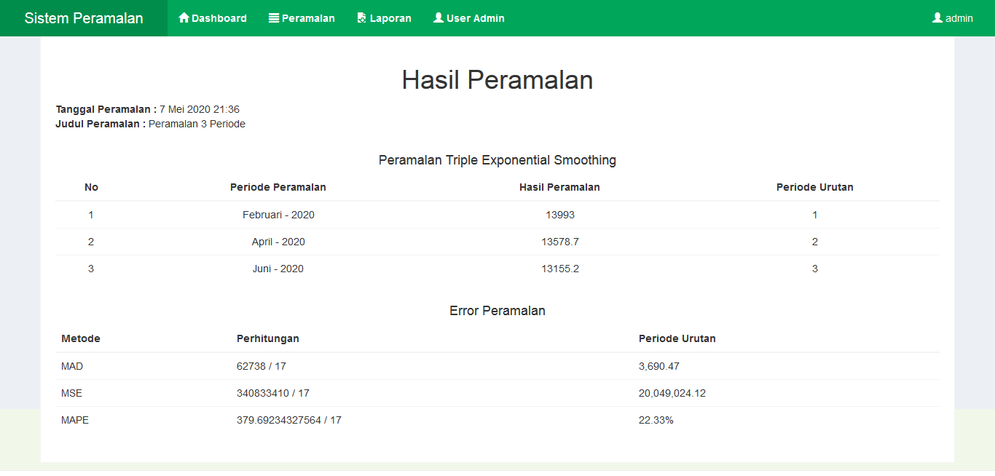
Hasil
Hasil peramalan dengan menggunakan sistem informasi peramalan

Slide 12
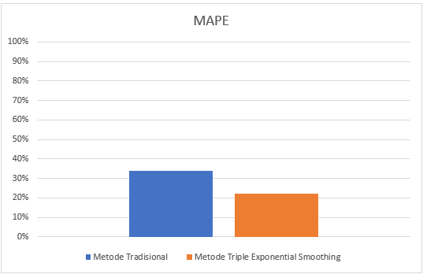
Hasil
Perbandingan hasil MAPE

Slide 13
Kesimpulan
Sistem informasi peramalan yang di hasilkan dapat memprediksi jumlah pemakaian obat parasetamol 500 mg untuk periode berikutnya dengan tingkat akurasi error
(MAPE) yang lebih rendah daripada metode tradisional sehingga dapat
meminimalisir kekurangan persediaan obat dan kelebihan persediaan obat.
Sistem informasi peramalan yang dihasilkan juga sudah dapat mengurangi tingkat akurasi kesalahan prediksi yang ada pada metode tradisional
sebesar 12 %

Slide 14
Thank you

